Slide 1
数学组期初调研反馈
【亮点】
师生精气神良好，常规落实到位。
期初资料配备完善。
各项作业批改认真。

Slide 2
数学组期初调研反馈
【问题】
青年教师专业素养
课堂灵动性
学困生帮扶

Slide 3
——浅谈小学数学课的板书设计
科学 合理
精心 艺术
孟河中心小学数学组第3周理论学习

Slide 4
在黑板上演算或书写称板书。它是教师课堂教学的一种手段，对教学任务的完成有重要作用。科学研究证明：在进入人脑的各种信息中视觉信息约占75％，可见视觉信息的重要。而板书，就是教师在课堂上利用视觉形象向学生交流信息、传递知识。但近年来，随着多媒体课件的制作和使用，给小学数学课堂教学提供了极大的方便，如新课的导入、例题的讲解、巩固练习的安排，配以动感的画面，都给人耳目一新的感觉，激发了学生的学习兴趣，有效地调动了学生的学生积极性，提高了课堂教学的效率。然而，由于多媒体课件展示的动态性、即时性，有些重点和难点内容给学生感官刺激偏短，特别是对于小学生来说，很难留下较深刻的印象，往往出现“当时清楚，过后模糊”的现象。所以我认为：一堂好的小学数学课，应该有板书，更应该有一个好的板书。

Slide 5
小学数学课板书的类型。
小学数学课板书的原则方法。

Slide 6
一、板书的意义
板书是教师运用黑板以简练的文字和图表来传递教学信息的教学行为方式。板书对于准确地表达和理解知识、加深记忆、使知识结构系统化，突出教学的重点和难点, 有着积极的作用。
板书是教师上好课的重要辅助手段, 也是教师应具备的教学基本功之一。

Slide 7
二、板书设计的类型
①习惯型板书。即把黑板分成若干条形，然后从上到下从左到右书写，这是教师最常用一种书写形式。
②表格式板书。主要对知识内容进行系统归纳。教师划出表格，由学生分别填写或由教师启发诱导，师生共同去完成。
③布阵型板书。这种板书是将黑板划为几个区域，在每个区域内重点阐明一个问题，内容既分散又联系，然后通过一些线条进行有机连接，就形成一个完整的内容系统。
④艺术型板书。这种板书是事先有周密的设计，文字语言、数学语言、图形语言各放在什么位置，标题大小位置一定，整个板书犹如一期黑板报，学生赏心悦目，效果特强。

Slide 8
1、摘录要点（提纲）式
通过对教材内容的分析和综合，概括出要点（中心）。
分数乘以整数
意义：与整数乘法意义相同
法则：
应用：与整数乘法应用相同
优点：层次分明，突出重点，反映内在联系。

Slide 9
2、对比式
比的基本性质
比：
比的前项
比号
比的后项
比值
分数：
分 子
分数线
分 母
分数值
分数的分子和分母
分数值
同时乘以或除以一个不为零的数
不变
比的前项和后项
比 值
揭示知识结构及各部分的逻辑关系，深化认识。

Slide 10
3、图表(表格)式
年月日
一年12个月 | 大月 | 31天 | 一月、三月、五月、七月、八月、十月、十二月
 | 小月 | 30天 | 四月、六月、九月、十一月
 | 二月 | 28天 |  | 29天
平年365天 |  |  |  | 闰年366天
信息量大、条理清楚，简约明了。

Slide 11
4、连线式
小数的意义
0．1
写在整数个位的右面,用加点隔开,用来表示十分之几百分之几………的数
0．07
小数
0．013
用符号、线条等将教材内容有序勾连，在逻辑上组成一个有意义的、有规律的系统。

Slide 12
5、纺锤式
几分之一
一个饼平均分成2份，每份是它的
平均分
一个圆平均分成3份，每份是它的
分 数
一条线段平均分成6份，每份是它的
理清多层次多头绪脉络，明了逻辑关系，两头揭示主题。

Slide 13
6、概括点拨式
异分母分数加减法
异分母分数加减法
先化为同分母分数加减法
再按照同分母分数加减法计算
用简洁的符号能简明扼要，点拨思路。

Slide 14
7、线索式
除法的初步认识
把6个桃子平均分成3份，每份2个
把6平均分成3份，每份2个
把一个数平均分成几份，求每份是多少
6 ÷ 3 = 2
总数
份数
每份数
根据题目中的条件，寻找解题思路。

Slide 15
8、提示式
运算顺序
1024 - （1070+28×289）÷18
①
②
③
④
了解解题的步骤及计算法则。

Slide 16
9、总分式
三角形分类
直角三角形：有一个角是直角
三角形（按角分）
锐角三角形：三个角都是锐角
钝角三角形：有一个角是钝角
揭示知识之间的总分关系，或层级关系。

Slide 17
三、板书设计的原则
1.计划性。
2.规范性。
3.完整性。
4.针对性。
5.艺术性。

Slide 18
三、板书设计的原则
1、板书要有计划性：教师在备课时，要认真思考和写好板书设计, 将每节课的重点内容如慨念、法则、定理、公式、结论及例题的演算等合理布局, 不能到课堂上走哪写哪,前写后擦。板书分为主板书和辅助板书，主板书应放在中央显著位置,辅助板书应放在边角做为教学补充。

Slide 19
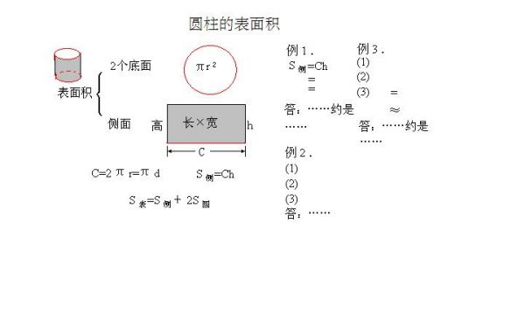
三、板书设计的原则
2、板书要有规范性：数学教师板书要写规范字,字迹要工整，绘图要正确、美观、严格规范, 尽量不用徒手作图。对例题的解答要清楚、准确, 有条理。板书的结构要系统, 以培养学生良好的学习习惯。

Slide 20
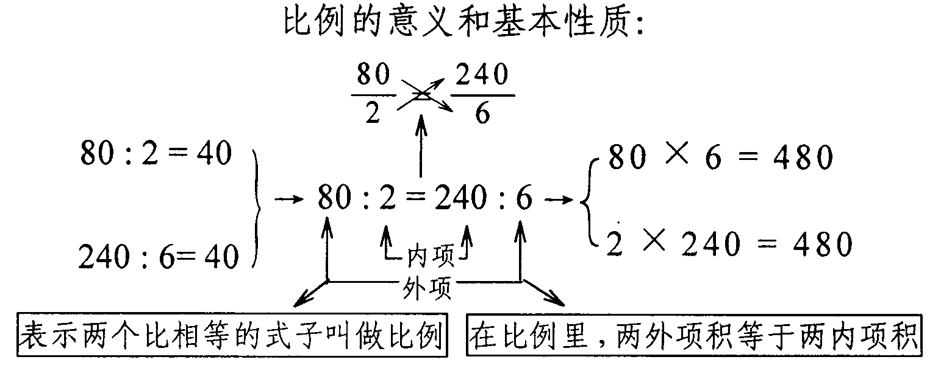
三、板书设计的原则
3、板书要有完整性：一般一节课告一段落时, 主要内容要完整地保留在黑板上，使学生对全节课的内容有一个连贯的全面认识。也有利于教师在最后阶段对知识的复习、巩固、整理、总结和提高。

Slide 21
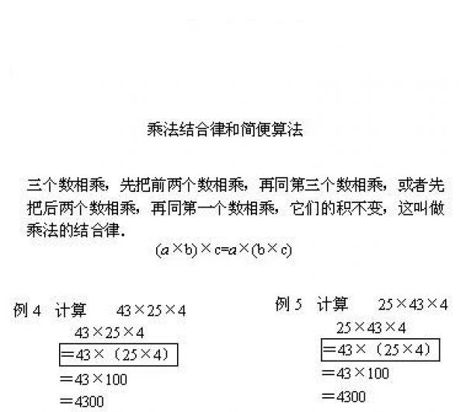
三、板书设计的原则
4、板书要有针对性：板书要突出重点, 其结构要与讲授的内容大体一致。若过于繁细,则易使重点不突出, 学生抓不住东西, 造成学生疲劳,影响教学效果；若过于简粗, 则不能起提纲挈领, 揭示教学主要内容的作用, 不利于学生理解和掌握所学知识。

Slide 22
三、板书设计的原则
5、板书要有艺术性：板书的结构设计要新颖, 有利于激发学生的学习兴趣；板书的文字、图表要美观；主辅板书结合, 对学习中的障碍及时用辅助板书补充；图文结合, 对一些结论、定理辅以直观图有利于学生对知识的理解和掌握；板书、口述相结合, 如几何作图时要边说边画, 说到那步画到那步，说完画完；各种颜色粉笔搭配运用, 突出板书的层次，知识的重难点、图形的脉络及题中的数量关系等；每节课板书不能千篇一律，要有变化, 不断创新。

Slide 23
四 、板书设计应注意问题
1、忌缺乏计划：备课时忽视板书设计, 东写一片,西划一片, 随写随擦, 支离破碎, 杂乱无章，学生难已观察，大大影响了知识的传授, 降低了教学效果。
2、忌条理不清：虽有设计方案, 但看不出“纲”与“目”，既缺乏本堂课知识的独立性, 又难以体现教材前后内在联系。
3、忌逻辑混乱：出现知识性失误, 如对概念分类, 出现重分或漏分, 分类依据前后不一致，或前后矛盾，等等。

Slide 24
四 、板书设计应注意问题
4、忌无启发性：如不善于将相互联系与区别具有内在规律的知识,或演绎推理与归纳推理, 正误知识, 加以对比排列。
5、忌无规范化： 忽视基本功的训练，板书缺乏示范性, 如随意简化汉字、随便使用标点或符号, 或解题格式不规范, 这都会给学生误导。
6、忌不讲姿势：有的教师只顾板书, 面朝黑板背对学生, 既挡住了学生视线, 影响了传授知识, 又与学生没有目光、思想、心灵交流。正确的板书姿势是：老师左侧朝学生, 右侧面朝黑板, 教师的目光既能看到黑板, 又能随时观察到学生表情, 当然也就不致于遮挡学生的视线了。

Slide 25
总的来说，小学数学课堂的板书设计应做到：①布局合理；②格式规范；③重点突出；④直观醒目；⑤写画工整；⑥疏密得当；⑦色彩鲜明。

